Slide 1
一图读懂 招贤矿业公司2021年1号文

Slide 2
安全思想
生 命 至 上
安 全 第 一
以 人 为 本
绿 色 发 展
安 全 发 展
安全理念
安 全 第 一
质 量 第 二
设 备 第 三
生 产 第 四
不安全不生产

Slide 3
安 全 目 标
确保实现安全生产四周年和2021年安全年；
确保矿井通过国家一级安全生产标准化管理体系达标验收。
安
全
目
标
两个确保
杜绝轻伤及以上人身事故； 杜绝二级及以上非人身事故和较大涉险事故。
两个杜绝
实现
“四零”
瓦斯零超限、一氧化碳零高值、矿井零突水、冲击地压零伤害。

Slide 4
四项安全考核
责任追究
轻伤事故
重伤事故
月度安全绩效工资
微伤事故
责任追究
安全生产标准化
季度安全效果
安全考核
外委单位
死亡事故
地面工伤事故
特殊
贡献

Slide 5
1.微伤事故的责任追究
微
伤
事
故
个人违章行为的，责任人进“三违”学习班。
同茬作业安全负责人、责任人员由事故单位根据管理规定处理，处理结果报安全监察部备案。

Slide 6
2.轻伤事故的责任追究
扣除责任人绩效工资 5000元，取消事故责任人当月月度安全绩效工资兑现。
扣除施工地点安全负责人、同茬作业责任人员绩效工资各500元。
扣除带班班队长、单位现场跟班人员绩效工资1000元，取消当月月度安全绩效工资兑现。
轻
伤
事
故
同一单位月度内发生第二起、季度内发生第三起轻伤，责任队长、分管副职、单位党政负责人绩效工资加倍扣除，并取消当月月度安全绩效工资，由安全副总经理和分管副总经理进行安全警示谈话。
事故单位主要负责人在矿办公会上作检查。
扣除队长、分管副职绩效工资各 1000元，扣除当月月度安全绩效工资50%。
扣除责任单位党政负责人绩效工资各1000元，并扣除当月月度安全绩效工资30%。
月度安全绩效工资处罚：
①月度内，发生一起轻伤1人事故，扣除责任班队 当月月度安全绩效工资的25%。
②月度内，发生两起轻伤1人事故，发生在同一班队的，扣除责任班队当月月度安全绩效工资③月度内，矿井未发生轻伤事故的，给予安全监察部全员安全绩效工资奖励10%；发生1起轻伤事故的，扣除安全监察部全员安全绩效工资5%。
季度安全绩效工资处罚：
①季度内，出现轻伤的，取消责任人季度安全绩效工资。
②季度内，发生一起轻伤1人事故，扣除责任班队季度安全绩效工资50%。
③季度内，发生两起轻伤1人事故，发生在同一班队的，取消责任班队季度安全绩效工资。

Slide 7
3.重伤事故的责任追究
发生一起重伤1人事故，扣除事故责任人绩效工资10000元，责令进“三违”学习班学习；根据事故追查报告责任认定，因违章造成他人伤害的责任人，扣除事故责任人绩效工资10000元，并给予解除劳动合同；
施工地点安全负责人、同茬作业责任人员扣除绩效工资各2000元。
重
伤
事
故
责任班队长、跟班负责人、分管副职撤职处分，扣除绩效工资5000元；
给予党政负责人行政降级处分，扣除绩效工资5000元，调离原单位。
事故单位主要负责人在除安全办公会上作检查外，在一周内到各生产单位班前会进行公开检查。
发生一起致命性重伤，或一起2人重伤，或同一单位累计发生2人重伤事故，对个人处理比照死亡事故处理。
扣除安全监察部党政负责人绩效工资各3000元；
扣除责任安监员绩效工资2000元，取消当月月度安全绩效工资,并调离安监队伍；
扣除安全监察部全员当月月度安全绩效工资50%。
月度安全绩效工资处罚：
①月度内，发生重伤1人事故，取消责任单位当月安全绩效工资，扣除责任单位当月绩效工资总额的10%。
②月度内，发生致命性重伤1人或重伤2人事故，取消责任单位当月安全绩效工资兑现，扣除责任单位当月绩效工资总额的20%；并扣除全矿当月安全绩效工资的50%。
③月度内，发生致命性重伤2人（重伤3人）事故，取消责任单位当月安全绩效工资，扣除责任单位当月绩效工资总额的30%；并扣除全矿当月安全绩效工资。
季度安全绩效工资处罚：
①季度内，发生1人及以上重伤事故的，取消责任单位季度安全绩效工资；扣除全矿季度安全绩效兑现的20%。
②季度内，发生1人次致命性重伤或重伤2人事故，取消责任单位季度安全绩效工资；扣除全矿季度安全绩效兑现的50%。
③季度内，发生致命性重伤2人（重伤3人）事故，取消全矿季度安全绩效兑现。
④季度内，出现待岗学习或重伤及以上事故的责任人，取消季度安全绩效工资。

Slide 8
4.死亡事故的责任追究
发生死亡1人事故，给予事故直接责任人解除劳动合同处分，并扣除绩效工资20000元；
根据事故追查报告责任认定，因违章造成他人事故的责任人，扣除事故责任人绩效工资20000元，并给予解除劳动合同。
死
亡
事
故
给予扣除施工地点安全负责人、当班安监员、同茬作业责任人员绩效工资各4000元；
给予带班队长（或班长）、队长、现场跟班人员、分管副职、党政负责人撤职处分，扣除绩效工资各15000元。
给予安全监察部党政负责人记大过处分，各罚款10000元；
按事故性质对负有管理责任的职能科室党政负责人及专业负责人给予行政记大过或以上处分，并扣除绩效工资各6000元。
月度安全绩效工资处罚：
月度内，发生死亡事故，扣除责任单位当月绩效工资总额的30%，扣除全矿当月安全绩效工资。
季度安全绩效工资处罚：
季度内，发生死亡事故的，扣除全矿季度安全绩效工资。

Slide 9
5.地面工伤事故的责任追究
地
面
工
伤
事
故
轻伤1人事故：
给予责任队长撤职处分；事故直接责任人进“三违”学习班；
相关人员的罚款按井下轻伤2起事故执行。
月度发生第2起轻伤1人事故，比照重伤事故处理。
一起轻伤2人或重伤1人及以上事故
给予责任单位党政负责人、分管副职、责任队长撤职处分；
因个人违章造成的事故，给予责任人解除劳动合同,根据事故认定，追究法律责任；
相关人员的罚款按井下致命性重伤事故执行。

Slide 10
6.外委单位事故的责任追究
外
委
单
位
外委单位发生事故，按已签订的《安全生产管理协议》执行。同时，按照“一井一制”的原则，比照公司所属部门责任追究执行。经济处罚从其缴纳的安全保证金或工程款中扣除；相关责任人的责任追究，按人事管理权限，由公司提出处理意见，报外委单位或者其上级主管部门落实，落实情况及时报公司备案。

Slide 11
7.事故迟报、谎报、瞒报的责任追究
在发生事故后，超过10分钟向矿进行报告的，因责任人个人原因造成的，分别扣除责任人绩效工资2000元。因单位管理人员原因造成的，分别扣除事故单位党政负责人、相关责任人绩效工资各2000元，情节严重的，给予责任人警告直至降级处分。
迟报
谎报
瞒报
事故
在事故发生后，超过24小时向矿进行报告的，或瞒报、谎报事故的，因责任人个人原因造成的，分别扣除责任人绩效工资3000～5000元；因单位管理人员原因造成的，分别扣除事故单位党政负责人、相关责任人绩效工资各8000～10000元，情节严重的，给予负直接责任的管理人员降级直至撤职处分。
迟报、漏报、瞒报、谎报处罚与事故处罚一并执行。
发生事故的单位和个人，未在井下施工现场向调度汇报，人员升井后向调度汇报的，无法证明伤害是在井下施工现场造成的，因此发生的医疗费用由事故责任人个人承担。
发现破坏事故现场、歪曲事故真相、搞攻守同盟、统一口径作假证等妨碍事故调查行为的，除进行正常的事故追查处理外，同时扣除责任人、事故单位党政负责人绩效工资各3000元，当事人全部按严重“三违”处罚，造成严重后果的给予相关责任人待岗、降级、撤职处理。
未能及时传达事故信息，贻误抢险救援的，追究相关人员责任，并扣除绩效工资1000～5000元。

Slide 12
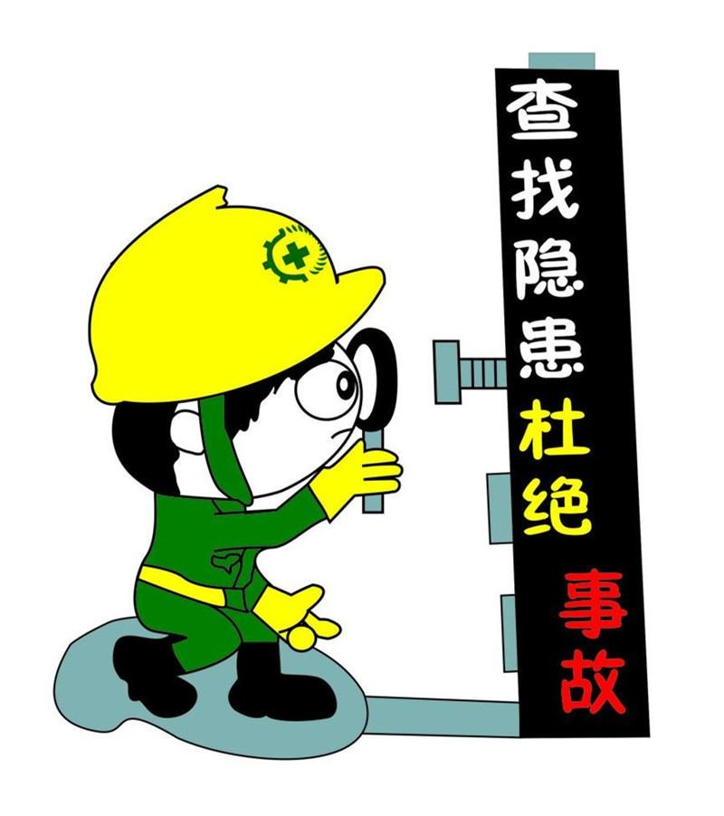
8.“三违”处罚
“三违”处罚
除缴纳学习费、进“三违”学习班以外，员工个人在月度内发生一般“三违”1次，扣除月度安全绩效的25%；
员工个人在月度内发生一般“三违”2次或严重“三违”1次，扣除当月安全绩效50%；
员工个人在月度内发生一般“三违”3次，取消月度安全绩效的；
在季度内发生一般“三违”4次或严重“三违”2次，取消该季度安全绩效。

Slide 13
9.停止作业责任追究
在公司内部检查中，采掘工作面被责令停止作业的，扣除责任单位绩效工资8000元/次，扣除责任单位党政负责人、分管副职、队长绩效工资1500元/次。
停止
作业
责任
追究
属职能科室技术指导或监管不到位导致的，追究职能科室管理责任，按失职问责给予处罚。
设备被责令停止作业的，扣除责任单位绩效工资5000元/次，扣除责任单位党政负责人、分管副职、队长绩效工资1000元/次。
通风系统不完善、瓦斯治理工程不到位、抽采不达标、消冲措施落实不到位、防灭火措施落实不到位、防治水措施或工程落实不到位被停止作业，扣除责任单位绩效工资10000元/次，扣除责任单位党政负责人绩效工资3000元/次，扣除分管副职、技术负责人、队长绩效工资1500元/次。
个人承担罚款数额实行封顶制，封顶金额为20000元。
因单位管理责任存在问题，被上级或监管部门停止作业、立案调查等产生的罚款，除按上款规定1.5倍进行处罚外，根据情节轻重给予责任单位按矿井罚款总额的30%-100%处罚。所产生的总额分别由责任单位党政负责人按30%；分管副职按20%；队长按30%，责任人按20%比例承担。

Slide 14
10.设备（产品）安全管理责任追究
设备（产品）安全
管理
责任
追究
安全设备内修、外修没有检验合格证，未进行相关性能测试的。
违规储存、运输、使用、处置危险品。
采购不合格设备（产品）的。
情节较轻的，给予相关责任人通报批评，并扣除绩效工资1000-5000元；情节严重的，给予行政警告处分；造成事故的，给予行政记过直至撤职处分。
存在以下情形之一
未按照相关规定及时送检的，造成被停止作业和立案查处的。
违反提升运输设备、电气设备、支护设备、钻探设备、采掘机械等入井。

Slide 15
11.弄虚作假责任追究
弄虚
作假
责任
追究
各类检查中，发现弄虚作假的，触犯集团公司、招贤矿业红线的按照相关规定处罚。
现场打钻、安全监控、瓦斯抽采、重大设备检修及“一通三防”、防治水、机电和事故报告、调查、处理，干部下井及记录、统计等方面弄虚作假行为，根据追查报告认定，给予单位党政负责人除绩效工资2000-10000元。

Slide 16
12.技术管理责任追究
被安全监管监察部门或集团公司检查发现违反安全生产法律法规、规章、规范标准和集团公司有关技术管理工作规定。
作业规程、安全技术措施关键内容、要素缺失或违反相关规定。
未执行总工程师、生产技术部、部门技术负责人依法依规作出的技术决策或下达的技术指令。
采掘工作面情况发生变化时，不及时修改作业规程或补充技术安全措施的，扣除责任单位行政负责人、技术负责人各绩效工资1000元，相关职能科室负责人扣除绩效工资500元。
技术
管理
责任
追究
情节较轻的，给予相关责任人通报批评，并扣除绩效工资200-2000元；情节严重的，给予行政警告处分；造成事故的，给予行政记过直至撤职处分。
存在以下情形之一
违反作业规程、安全技术措施“集中会审”和科（区）长组织贯彻等要求。
图纸、技术文件等资料缺失、内容错误等。
《作业规程》、技术安全措施编制与现场严重不符、针对性不强的，扣除责任单位行政负责人、技术负责人绩效工资各1000元；涉及到相关参与审批人员扣除绩效工资300元。
凡单项工程、零星工程无措施组织施工的，扣除责任单位行政负责人、技术负责人绩效工资1000元。
擅自变更设计、规程、措施。

Slide 17
13.安全培训责任追究
安全
培训
责任
追究
未按规定制定、上报、落实安全培训计划；
未按规定落实安全培训人、财、物及时间保障；
未按照安全培训要求组织开展专项培训、素质提升等安全培训及监督检查相关工作。

Slide 18
14.失职问责和处罚
落实上级和矿有关安全生产工作的决策部署不力，影响安全生产工作的。
安全设施不完好或现场不具备安全生产条件强行安排组织生产的。
出现重大事故隐患或同类隐患及问题反复出现的。
连续发生微伤、轻伤、三级非人身等零星事故的。
失职
问责
视情节轻重，给予责任单位管理人员500元～3000元罚款；同时，对于情节较重的，由矿领导对相关责任人员进行警示约谈，直至给予行政警告及以上处分。
存在以下情形之一
关键环节或危险性较大的工作未安排专门管理人员现场指挥的。
变化管理不到位，未采取措施或措施落实不力的。
经矿研究认定其他应当问责和处罚的情形。
安全生产管理制度、安全生产责任制落实不到位或其他方面履职尽责不到位，可能导致发生事故的。

Slide 19
15.瓦斯超限事故责任追究
发生瓦斯超限浓度达3%及以上（打钻喷孔除外），根据责任认定给予责任单位党政负责人降级处分、行政记大过处分，各扣除绩效工资10000元；
分管负责人、现场跟班人员、班队长撤职处分，并各扣除绩效工资10000元；同时扣除直接责任人绩效工资10000元，并进“三违”学习班学习。
瓦斯
超限
事故
责任
追究
发生较大非人身事故、2%≤瓦斯超限浓度＜3%事故，给予责任单位党政负责人各扣除绩效工资2000元；责任单位队长及责任人各扣除绩效工资1500元，同时直接责任人进“三违”学习班学习。
发生瓦斯超限浓度＜2%事故，责任单位党政负责人各扣除绩效工资2000元；责任单位队长及责任人各扣除绩效工资1000元，同时直接责任人进“三违”学习班学习。
发生瓦斯越警（1.0%≤T1＜1.5%，0.8%≤T2＜1.0%）事故，责任单位党政负责人各扣除绩效工资1000元；
责任单位队长及责任人各扣除绩效工资1000元，同时直接责任人进“三违”学习班学习。
年度内，同一责任单位发生两起瓦斯超限浓度＜3％事故，比照瓦斯超限浓度≥3％事故进行责任追究。

Slide 20
15.瓦斯超限事故责任追究
人为造成甲烷传感器失效、甲烷电闭锁或故障闭锁功能失效，责任单位党政负责人降职，并各扣除绩效工资2000元；分管副职免职并扣除绩效工资2000元；责任单位班队长撤职处分并扣除绩效工资1000元，直接责任人扣除绩效工资4000元，并按严重三违进行处罚，进“三违”学习班学习。由此造成瓦斯超限事故的，责任单位党政负责人撤职并各扣除绩效工资3000元；分管副职、班队长撤职并各扣除绩效工资3000元，按严重三违进行处罚，进“三违”学习班学习，直接责任人解除劳动合同并扣除绩效工资3000元。
瓦斯
超限
事故
责任
追究
监控系统丧失监控功能达10分钟或监控数据、信号不上传达20分钟，责任单位党政负责人、分管副职各扣除绩效工资1500元；责任单位队长扣除绩效工资1000元；直接责任人扣除绩效工资1000元，并进“三违”学习班学习。
发生瓦斯误报警，责任单位党政负责人、分管副职、队长各扣除绩效工资500元；直接责任人扣除绩效工资500元，并进“三违”学习班学习。
启封密闭墙、排放瓦斯、矿井石门揭煤未提前24小时向公司调度指挥中心汇报，给予责任单位党政负责人及分管副职各扣除绩效考核1000元。

Slide 21
16.其他责任追究
严格执行安全一票否决制度
职能部门联责机制
安全检查
其他规定
实行职能科室、辅助单位专业管理问责制，对经过的路线、地点存在直接威胁安全生产的隐患或问题，应发现而未发现、应下达“停头停面停设备”指令而未下达，由此造成致命性重伤及以上事故或重大非人身事故（24小时内），根据责任认定，给予责任人行政警告及以上处分和经济处罚。
发生各类事故，经追查认定，调度指挥中心有工作安排、协调不当等责任的，生产技术部有技术管理不到位、设计缺陷等责任的，安全监察部有安全监督不到位责任的、分别给予相关责任人和责任单位党政负责人行政问责并按事故责任单位个人处罚金额的30%进行处罚；其他相关业务部室经事故追查认定负有责任的比照执行。
1.建立副科级以上管理人员安全生产违章违规行为档案，所有安全处罚均纳入档案管理。
2.个人年度内出现”三违”、因安全问题受过警告及以上处分的，不得评为各类先进；有轻伤及以上事故的责任班队，不得评为先进班队；有重伤及以上事故的责任单位，不得评为先进部门。
三级非人身事故比照轻伤事故进行责任追究，二级非人身事故比照重伤事故进行责任追究；较大涉险事故和一级非人身事故比照死亡事故追究。

Slide 22
16.其他责任追究
一氧化碳超值事故
未按规定考核
落实相关细则失职
水文地测监测故障
在上级监管部门或集团公司检查发现，各类安全考核未按规定考核的，安全监察部党政负责人各扣除绩效工资1000元/次，人力资源部、财务部门负责人各扣除绩效工资1000元/次，党群工作部、纪委负责人各扣除绩效工资500元/次。
落实《防治煤与瓦斯突出细则》、《煤矿防治水细则》、《防治煤矿冲击地压细则》中存在失职情况，每次给予责任单位党政负责人、分管副职、技术负责人扣除绩效考核1000元。
水文在线监测系统及地测信息系统不能正常运行、数据传输，给予责任单位党政负责人扣除绩效考核1000元。
采掘工作面回风流一氧化碳浓度达24ppm（放炮炮烟、柴油机车和烧焊除外）比照T2瓦斯超限1%追查处理。
执行
说明
1、凡事故涉及两个单位的，根据责任认定，主要责任单位按规定处理，次要责任单位降低一个等级处理。
2、政府部门、集团公司、公司对事故责任人作出责任追究和经济处罚决定的，按照“就高不就低”的原则，不重复执行。

Slide 23
17.示范工程奖励情况
“示范工程”通过矿验收的，采煤工作面兑现50000元，掘进工作面、通风系统兑现30000元，机电、运输系统、车间、硐室兑现10000元，兑现金额纳入工资总额。
示范
工程
奖励
情况
在日常检查过程中，能够保持“示范工程”称号的，采煤工作面每月兑现15000元，掘进工作面、通风系统每月兑现8000元，机电、运输系统、车间、硐室每月兑现5000元。
在日常检查过程中，不能保持“示范工程”称号的，责任单位管技人员全额扣回奖励。

Slide 24
18.2021年月度安全绩效工资标准
2021年月度安全绩效工资标准
职务 |  | 正科主持工作 | 副科高级在岗 | 队级中级在岗 | 副队级助理在岗员级在岗 | 班长 | 员工
月度安全风险资标准 | 一线 | 3000 | 2400 | 1900 | 1500 | 1200 | 1000
 | 二线 | 2400 | 1900 | 1500 | 1200 | 950 | 800
 | 地面 | 1500 | 1200 | 950 | 750 | 600 | 500
防冲办公室防冲员比照一线员工执行；
安全监察部管技人员比照一线管技人员执行，安监员、通防部瓦检员、放炮员比照一线班长执行；
调度指挥中心、生产技术部、防治冲击地压办公室、防治水办公室、人力资源部（培训办）管技人员比照二线管技岗位执行；
调度指挥中心、生产技术部、防治水办公室、防治冲击地压办公室其他井下作业人员及人力资源部（培训办）员工比照二线员工执行。

